Slide 1


TEKNIS APLIKASI SPMB SD ONLINE
Dinas Pendidikan Kabupaten Bondowoso

Slide 2
TEKNIS APLIKASI PENDATAAN MANDIRI LUAR KOTA

Slide 3

TEKNIS PENDATAAN MANDIRI LUAR KOTA YANG SEKOLAH ASALNYA TIDAK DI BONDOWOSO
Calon murid dan wali murid datang ke sekolah tujuan
Operator Sekolah melakukan interview dan menanyakan sekolah asal nya dari luar atau dalam kabupaten
Jika sekolah asalnya diluar maka lakukan pendataan mandiri
Konfirmasi ke dinas pendidikan untuk aktvasi akun pendataan mandiri

Slide 4
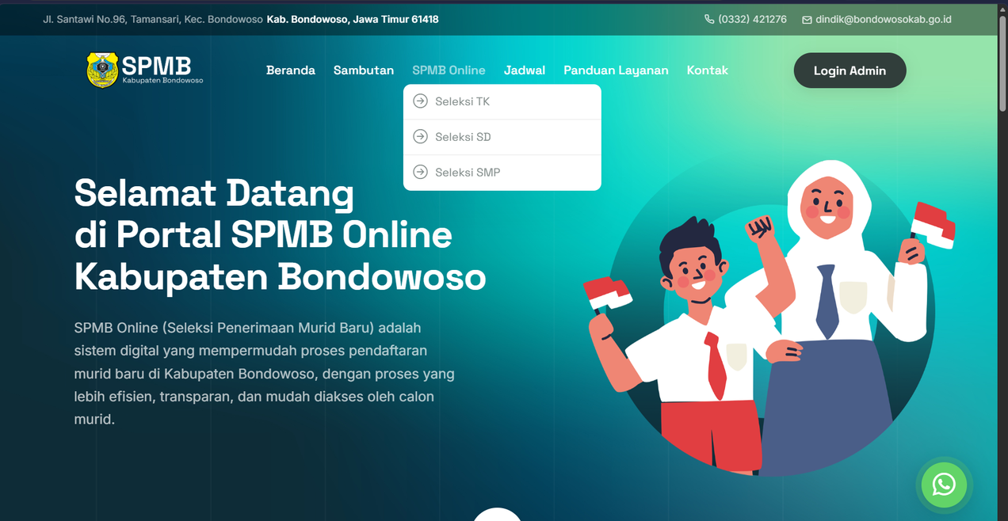
Buka web spmb.bondowosokab.go.id, buka menu SPMB Online dan pilih seleksi SD

Slide 5
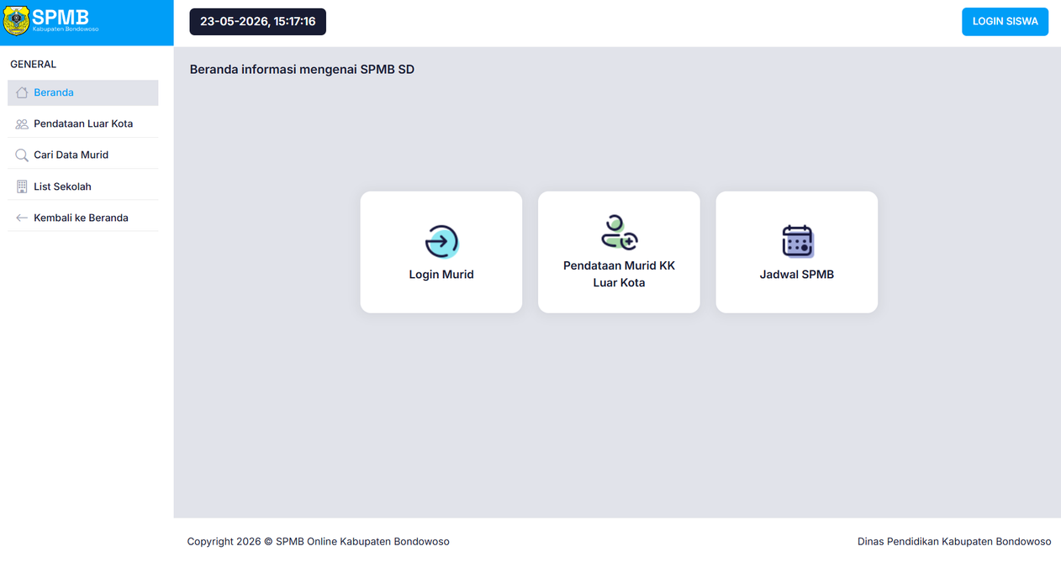
Pilih dan buka menu pendataan luar kota di bawah menu beranda

Slide 6
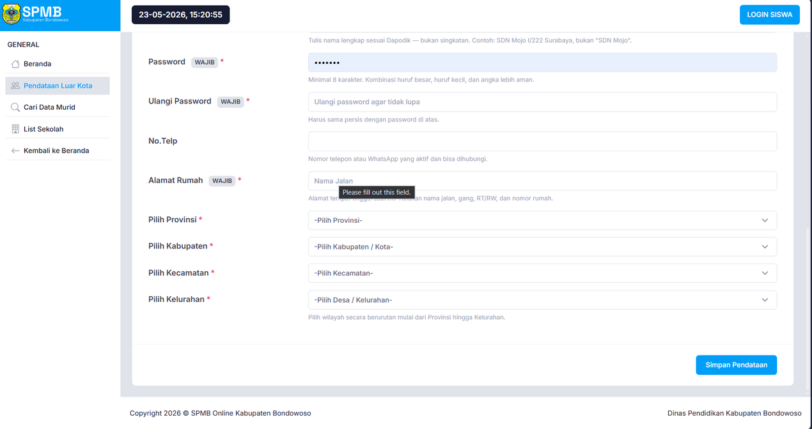
Input form sesuai dengan data murid, dan isi password menggunakan NIK

Slide 7
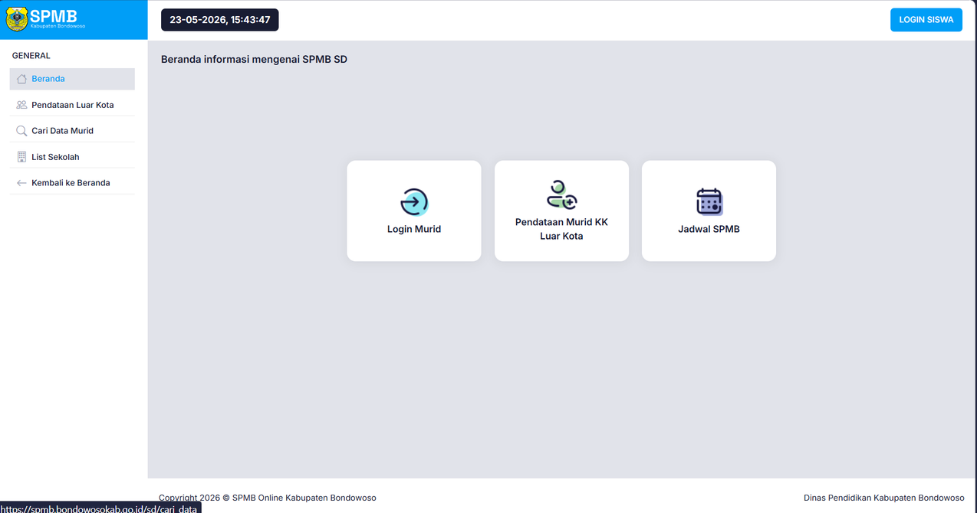
Konfirmasi ke dinas pendidikan untuk verfikasi akun, jika sudah diverifikasi maka langsung tekan login murid

Slide 8
TEKNIS APLIKASI UPLOAD BERKAS

Slide 9




ALUR UPLOAD BERKAS PERSYARATAN
Operator sekolah login menggunakan akun murid
Scan berkas file persyaratan sesuai juknis
Upload ke aplikasi SPMB Online sesuai jenis dokumennya
Pilih jalur sesuai tahapan yang ada
( Prestasi, Afirmasi, Mutasi , Domisili )
Cetak bukti daftar
Pilih sekolah sesuai dengan yang dituju

Slide 10
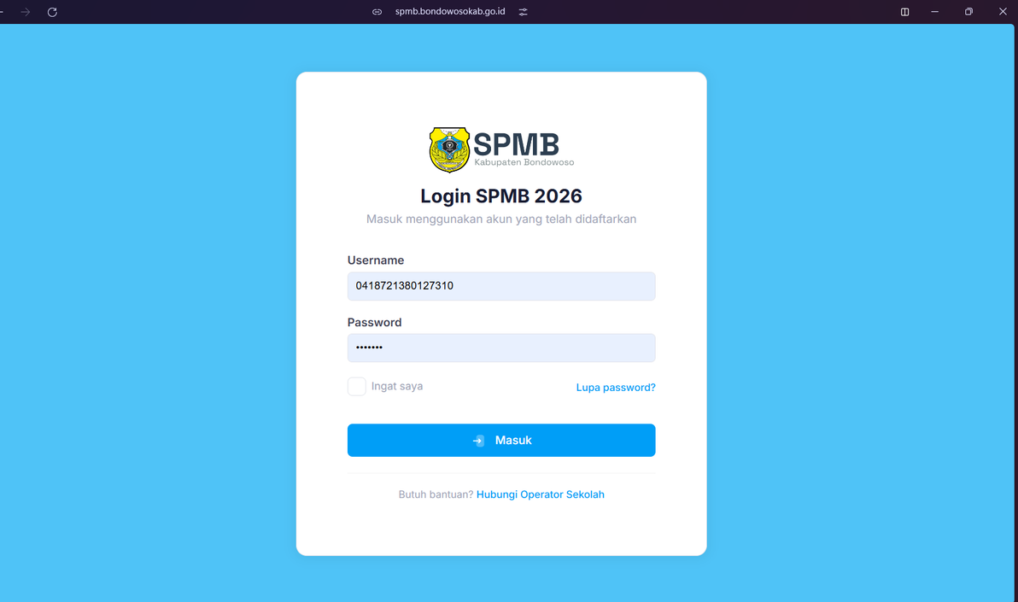
Login sebagai murid menggunakan NIK, username = NIK
password = NIK

Slide 11
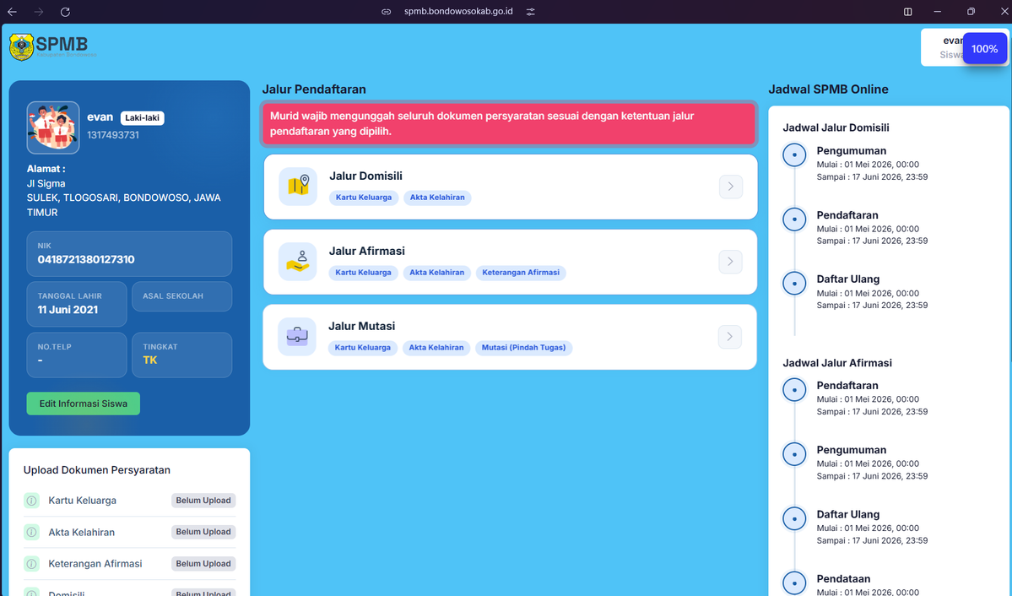
Upload semua dokumen wajib ( KK, AKTA LAHIR ) dan dokumen persyaratan sesuai dengan jalur yang aktif

Slide 12
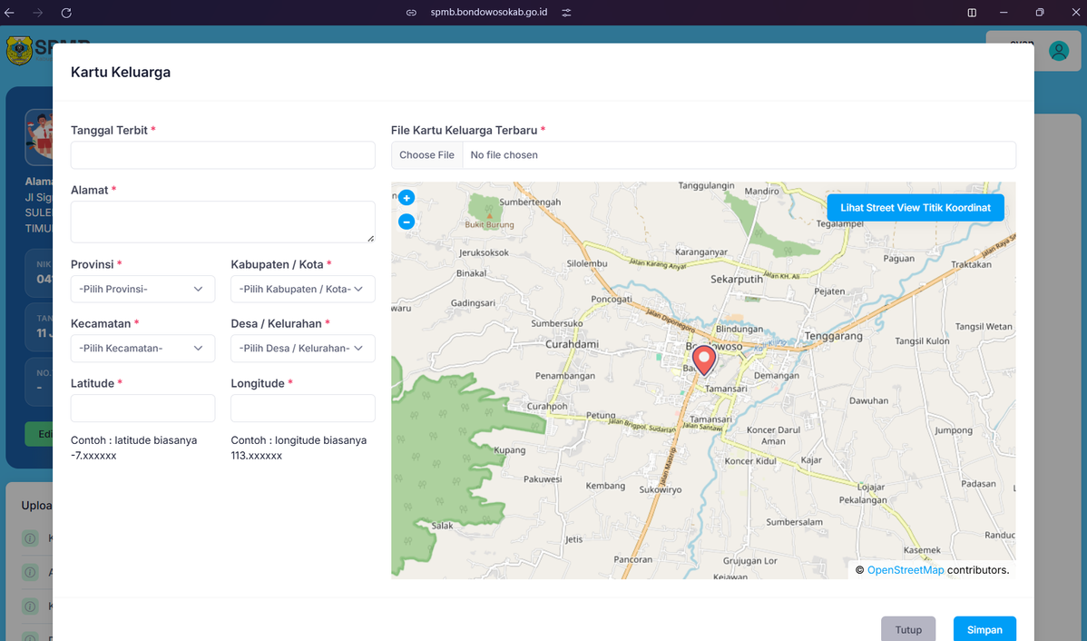
Isi semua kolom yang ada di kartu keluarga, dan jika tanggal terbit KK kurang dari 1 tahun maka wajib upload KK yang lama, bisa pakai fotokopi atau dokumen pendukung kartu keluarga
Wajib mengisi Latitude dan Longitude ( Titik koordinat ) dengan secara manual dan menggeser di fitur map yang ada di aplikasi dan jangan lupa tekan simpan

Slide 13
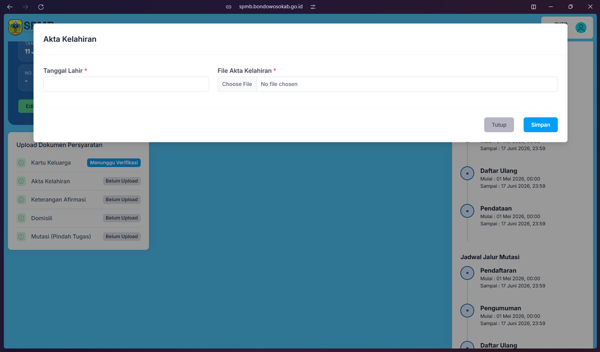
isi tanggal lahir sesuai akta kelahiran dan upload file akta kelahiran, jika tidak ada akta kelahiran bisa diupload suket kelahiran

Slide 14
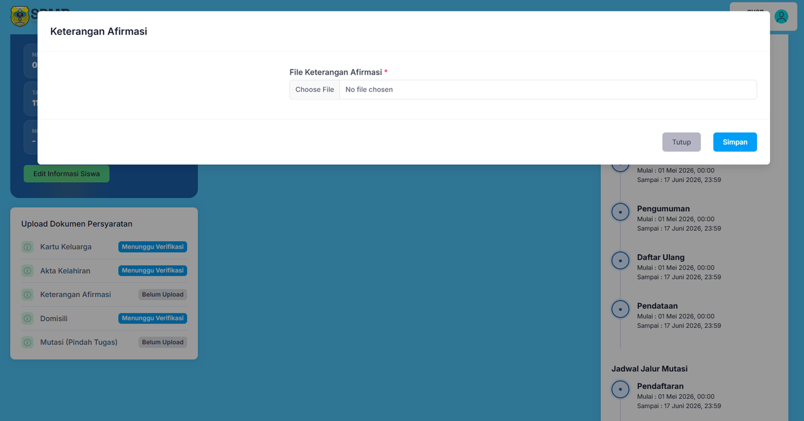
Jika pendaftar ingin mengikuti jalur afirmasi harus memiliki kartu keikutsertaan keluarga ekonomi tidak mampu dan langsung upload ke aplikasi

Slide 15
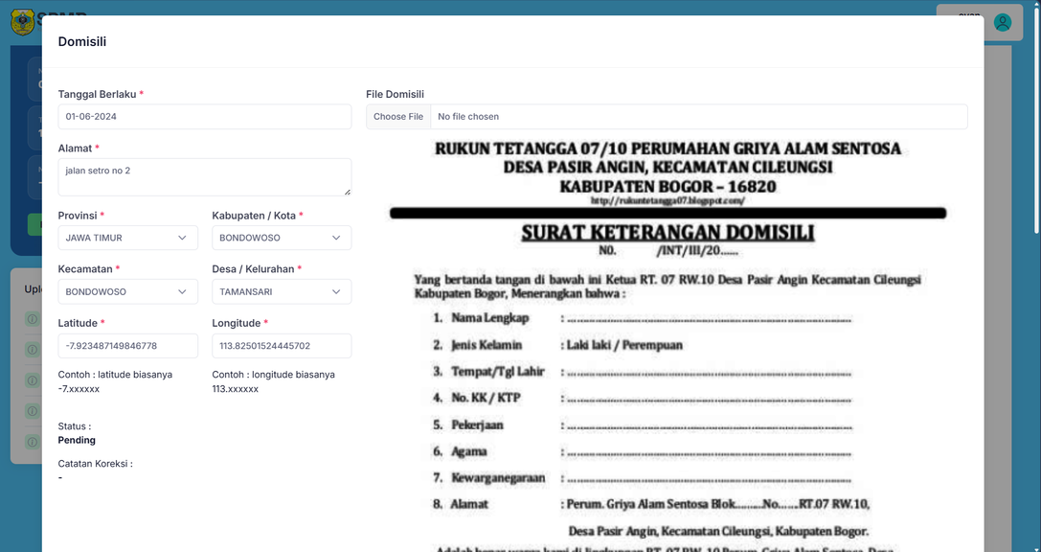
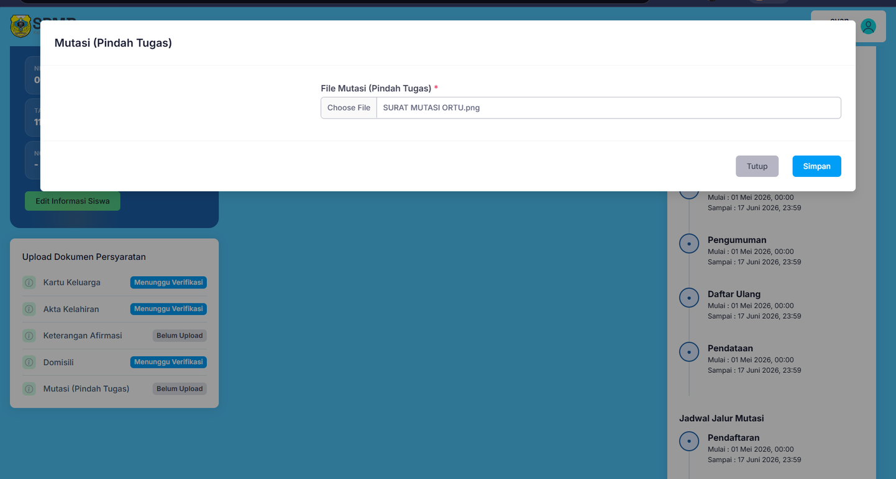
Jika pendaftar ingin mengikuti jalur mutasi (Pindah Tugas orang tua ) bisa langsung upload file domisili sementara di dokumen domisili dan upload surat tugas dari instansi yg mempekerjakan orang tuanya di dokumen mutasi ( Pindah tugas )

Slide 16
Jika pendaftar ingin mengikuti jalur mutasi (Anak Guru ) bisa langsung upload surat penugasan orang tua sebagai guru di mutasi

Slide 17
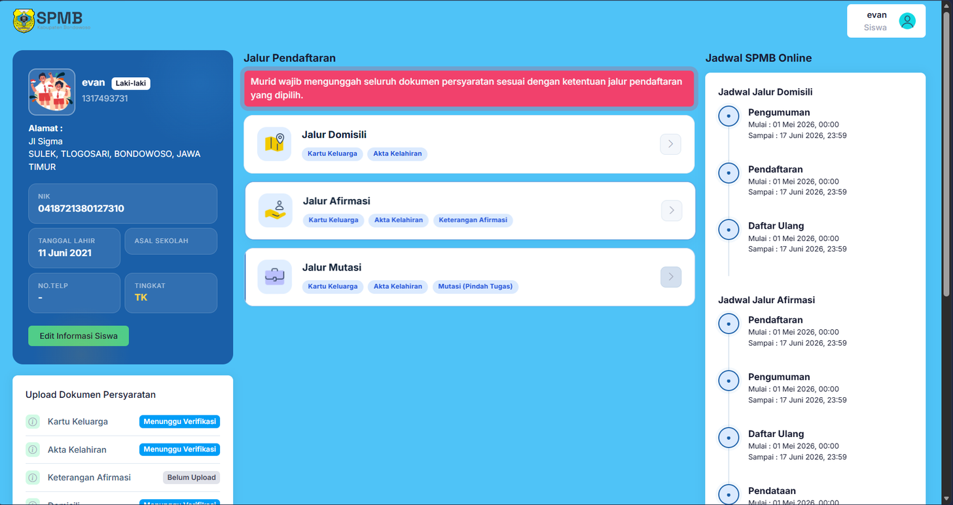
Setelah dokumen sudah diupload lalu selanjutnya pilih jalur sesuai dengan tahapan yang aktif

Slide 18
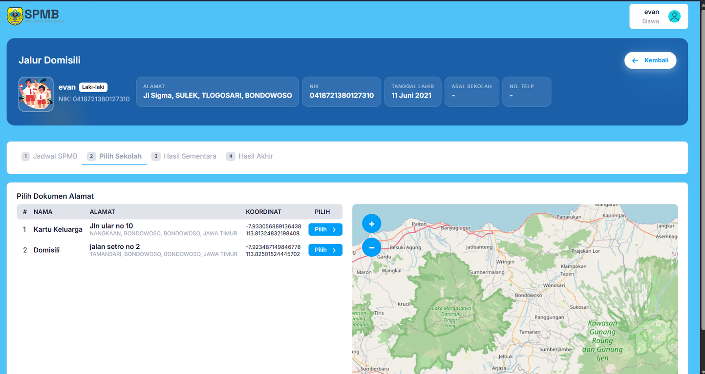
Pilih dokumen alamat nya, kalau memilih KK nanti akan tampil sekolah yang terdekat dengan KK, kalau domisili akan tampil sekolah yang terdekat dengan domisili

Slide 19
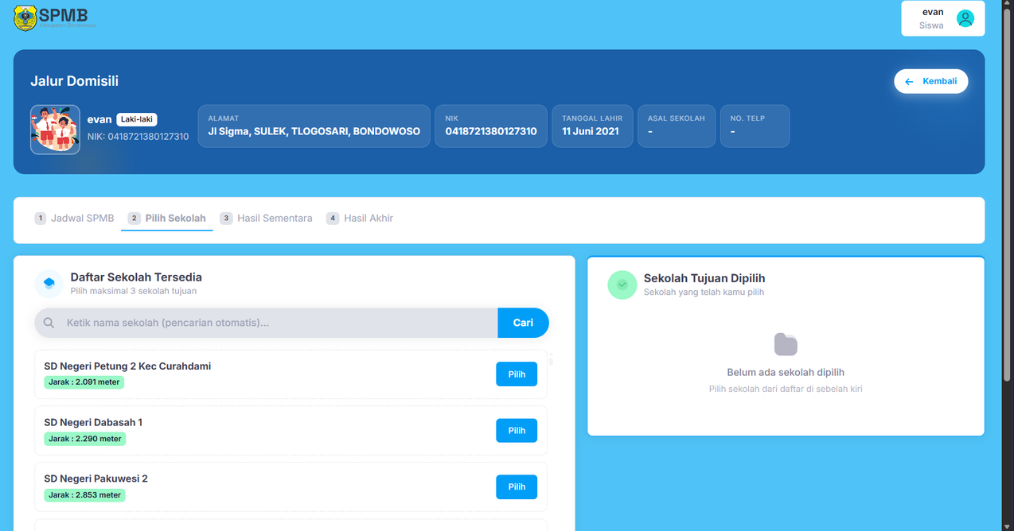
Untuk jalur afirmasi dan mutasi pilihan sekolahnya maksimal 1, dan untuk jalur domsili pilihan sekolahnya maksimal 3
langsung tekan tombol pilih sekolah yang di tuju

Slide 20
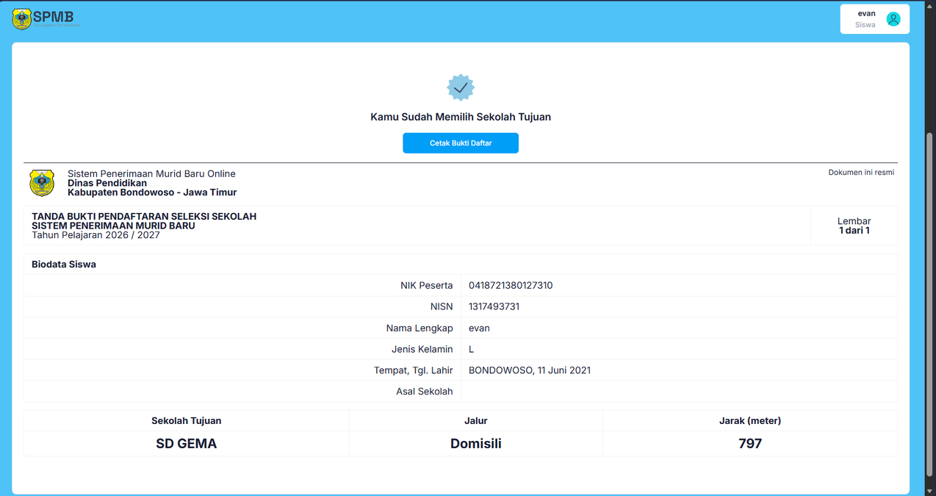
Setelah pilih sekolah dikunci maka selanjutnya ke menu cetak bukti daftar dan tekan tombol cetak bukti daftar dan dicetak

Slide 21
TEKNIS APLIKASI OPERATOR SD

Slide 22
Buka web spmb.bondowosokab.go.id, buka menu SPMB Online dan login admin

Slide 23
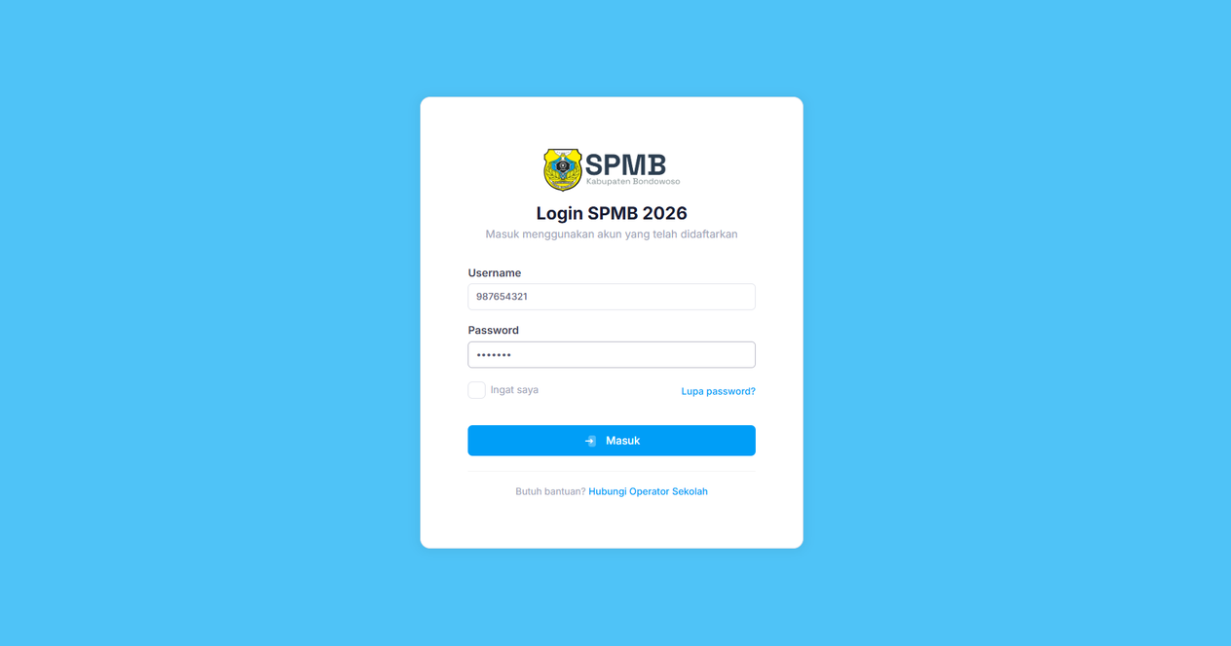
Login sebagai operator sekolah
username = ( nomor NPSN )
password = (nomor NPSN )

Slide 24
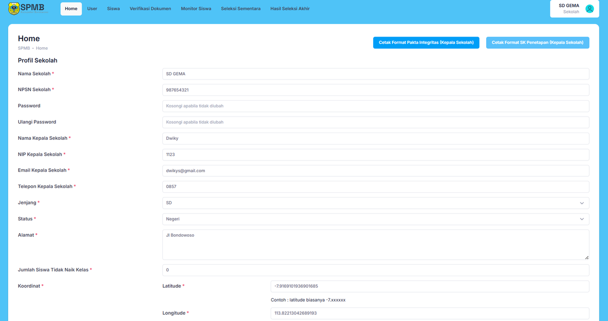
Lengkapi profil sekolah terlebih dahulu dan wajib mengisi titik koordinat sekolah diambil di titik tengah lokasi sekolah

Slide 25
DESKRIPSI KHUSUS PENGINPUTAN PROFIL SEKOLAH
  Isi Kolom jumlah siswa tidak naik kelas jika terdapat siswa yang tidak naik kelas dan akan mengurangi pagu total
  Wajib upload kop surat untuk cetak format pakta integritas, setelah dicetak, di beri tanda tangan → scan → upload ke spmb online di kolom upload pakta integritas kepala sekolah
  Download format sk penetapan ( kepala sekolah ) → cetak → diberi tanda tangan → scan → upload kembali di spmb online pada kolom upload dokumen sk penetapan kepala sekolah

Slide 26
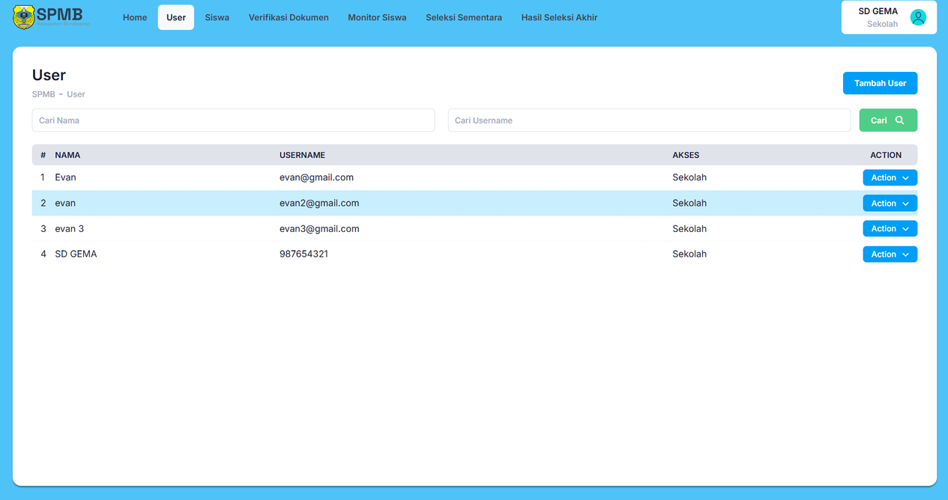
Buka menu user untuk menambahkan user di tombol tambah user

Slide 27
DESKRIPSI KHUSUS USER TAMBAHAN
  Setelah ditambahkan user operator, maka user operator dapat mengedit kembali profil operator jika ada yang perlu di ubah
  lalu cetak format pakta integritas → di cetak → di beri tanda tangan → scan → upload kembali di upload dokumen pakta integritas operator sekolah
  kemudian download cetak format sk penetapan operator sekolah → cetak → diberi tanda tangan → scan → dan upload kembali di kolom sk penetapan operator sekolah

Slide 28
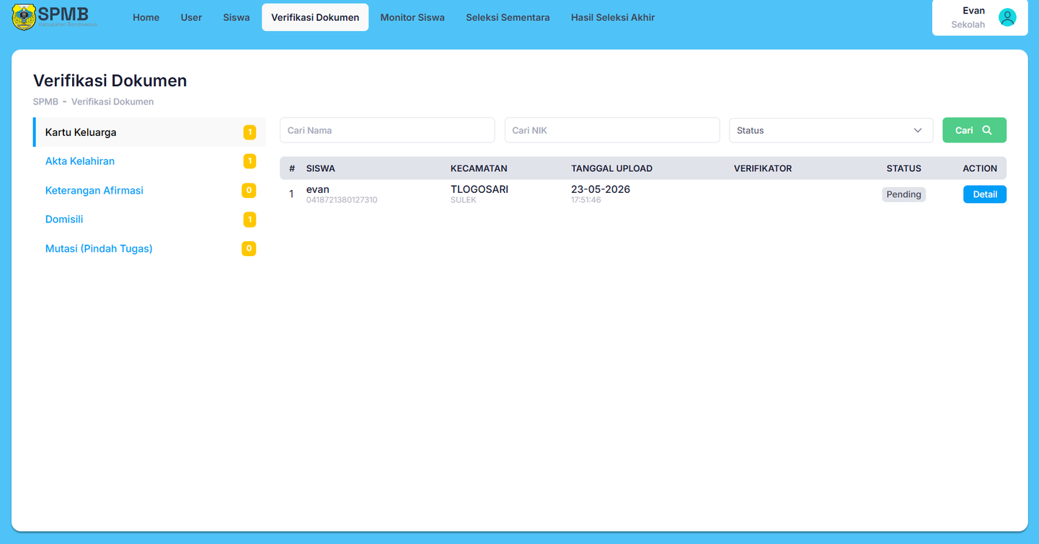
Selanjutnya buka menu verifikasi dokumen untuk memverifikasi berkas calon murid yang sudah upload berkas

Slide 29
Buka per dokumen dan tekan tombol detail untuk melihat detail dokumen

Slide 30
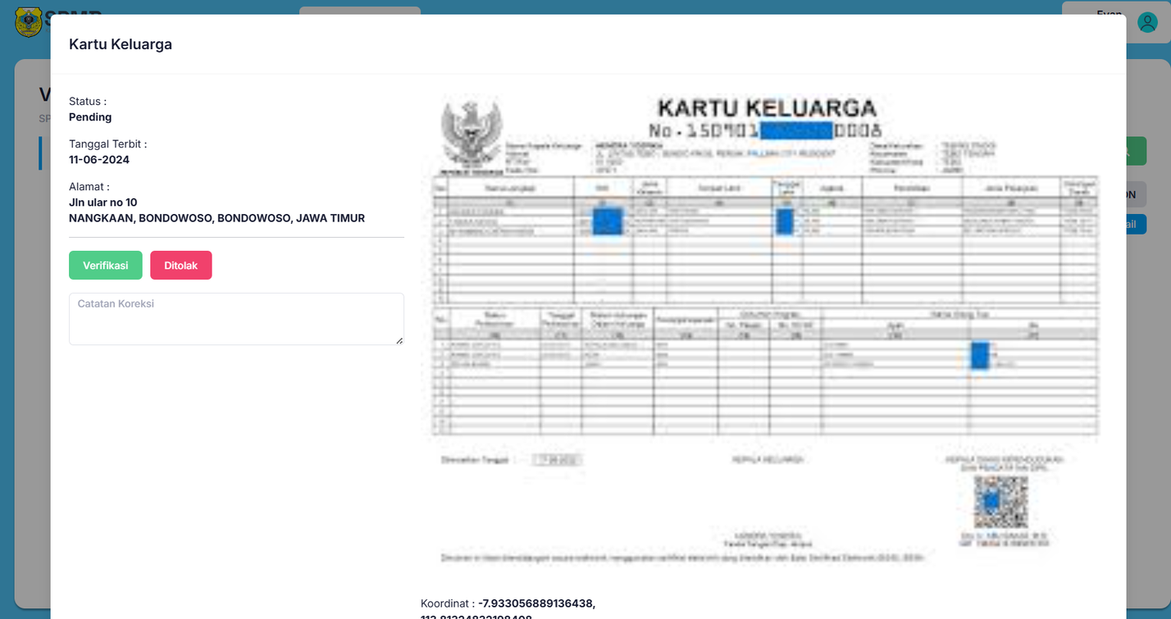
Pilih verifikasi jika dokumen sudah benar, pilih ditolak jika ada dokumen yang salah, penilaian tiap dokumen bisa di kondisikan sesuai juknis

Slide 31
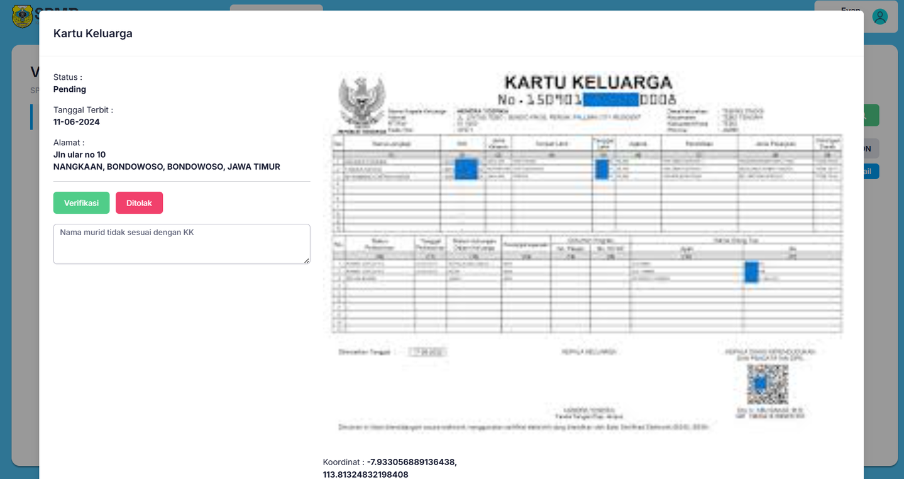
Beri catatan koreksi jika ditolak dokumennya, dan perbaiki di login murid yang bersangkutan

Slide 32
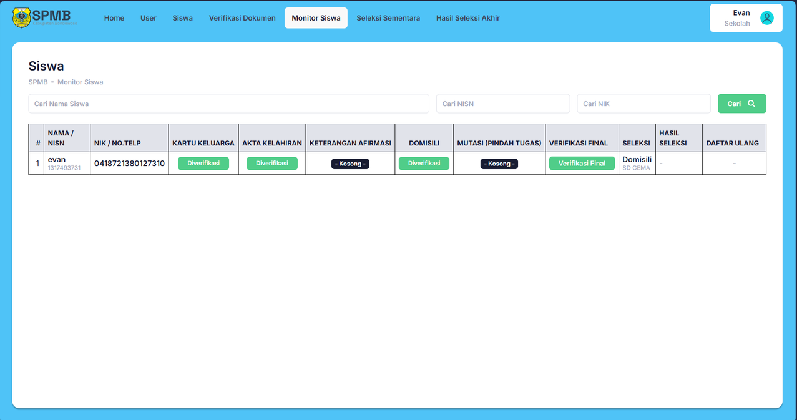
Buka menu monitor siswa untuk memverifikasi final dokumen siswa dengan menekan tombol verifikasi final

Slide 33
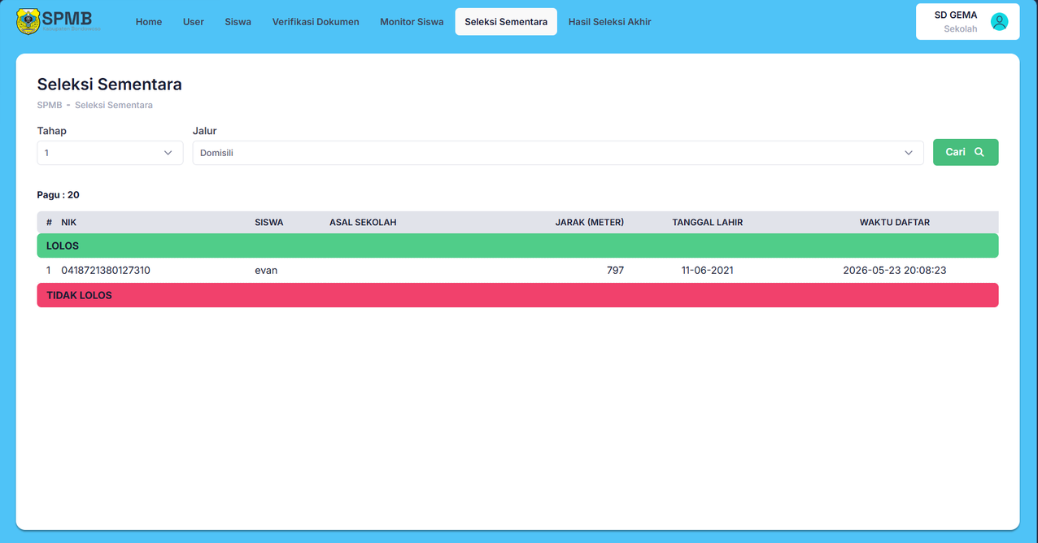
Setelah di verifikasi final maka data calon murid tersebut langsung masuk di seleksi sementara yang di seleksi secara otomatis dari aplikasi dan tinggal menunggu sampai tahapan pendaftaran selesai

Slide 34
Mohon maaf atas kekurangan dan kesalahan kami

